Slide 1
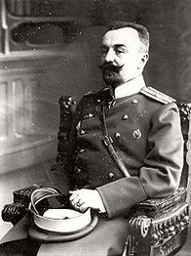
Бутовський Олексій Дмитрович
22 червня 1838 - 25 лютого 1917

Slide 2
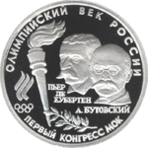
Російський спортивний діяч, українець
Народився Олексій Дмитрович 22 червня 1838р. в селищі П'ятигірці Кременчуцького повіту Полтавської губернії.
Батьки - Надія Степанівна Коренєва і Дмитро Петрович Бутовський. Дмитро Петрович закінчив Харківський університет.
Пам'ятна монета ЦБР з зображенням Бутовського та Кубертена
Після закінчення загального гімназичного курсу в серпні 1849 року він вступив до Петровського Полтавського кадетського корпус, який закінчив у 1853 році. Після навчався в Костянтинівському артилерійському училищі, в 3-му спеціальному класі інженерного відділення, училище закінчив у 1856 році. У тому ж році з унтер-офіцерів отримав прапорщика лейб-гвардії Павловського полку. Далі Олексій Дмитрович навчався на теоретичному відділенні Миколаївської інженерної академії.

Slide 3
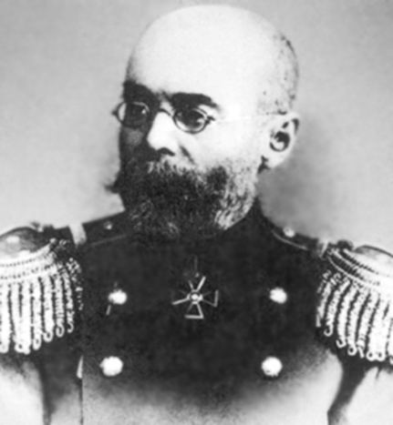
Після закінчення академії нетривалий час служив у військах, після чого повернувся до свого рідного Петровсько-Полтавського кадетського корпусу де до 1864 року служив помічником інспектора класів і ротного командира, був репетитором військових наук.
Після роботи в Полтаві Бутовський знову на військовій службі: 1863го брав участь в придушенні січневого повстання, 1864–1865 рр. у званні штабс-капітана керує ротою.
У 1871 році Бутовський був призначений вихователем в Петербурзьку військову гімназію, а потім переведений до Головного Управління Військових Навчальних Закладів.
У 1878 році отримує звання полковника.

Slide 4
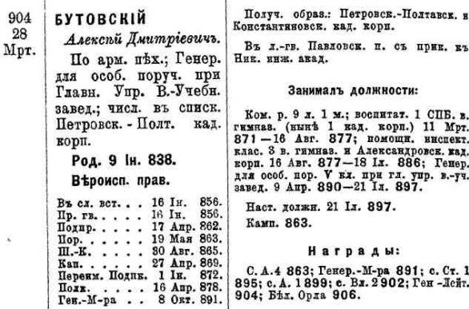
У 1888-ті і 1889-ті роки, за завданням військового відомства Росії, він неодноразово виїжджає до Європи де вивчає викладання гімнастичних дисциплін у навчальних закладах Європи. Це дозволило йому отримати досить широке уявлення про організацію і зміст проведеної в цих країнах роботи в галузі фізичного освіти.
У 1888 році призначений членом комісії при Міністерстві освіти для розробки питання про викладання військової гімнастики у цивільних навчальних закладах.
У лютому 1890 Бутовський організовує літні курси з підготовки фахівців у галузі фізичного освіти, починає читати лекції з історії, теорії та методики фізичного виховання.
У 1891 році отримує звання генерал-майора.

Slide 5
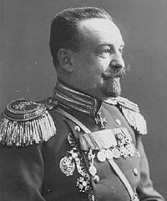
У 1892 році, під час свого перебування у Франції, він знайомиться з бароном П'єром де Кубертеном, з яким вони знаходять у себе єдність поглядів на спорт, на його місце в системі виховання та освіти молоді, і підтримують один одного в ідеї відродження Олімпійських Ігор. Після повернення до Росії Бутовський виступає з лекціями, публікується в пресі, знайомлячи слухачів і читачів з працями французького вченого.
У 1894 році генерал Бутовський справедливо опиняється в числі запрошених на Міжнародний Атлетичний конгрес у Париж, якому було призначено стати історичною віхою в історії сучасного олімпійського руху. Незважаючи на те, що Бутовському обставини не дозволяють приїхати до Парижа, його кандидатура вноситься до списку перших 13 членів Міжнародного Олімпійського комітету.
І 23 червня 1894 року на Міжнародному конгресі в Парижі, коли оголошувалося перший склад МОК, четвертим прізвищем (після грека Біке-ЛАСА, свого співвітчизника Калло і своєї) П'єр де Кубертен назвав - «генерал Бутовський для Росії».

Slide 6
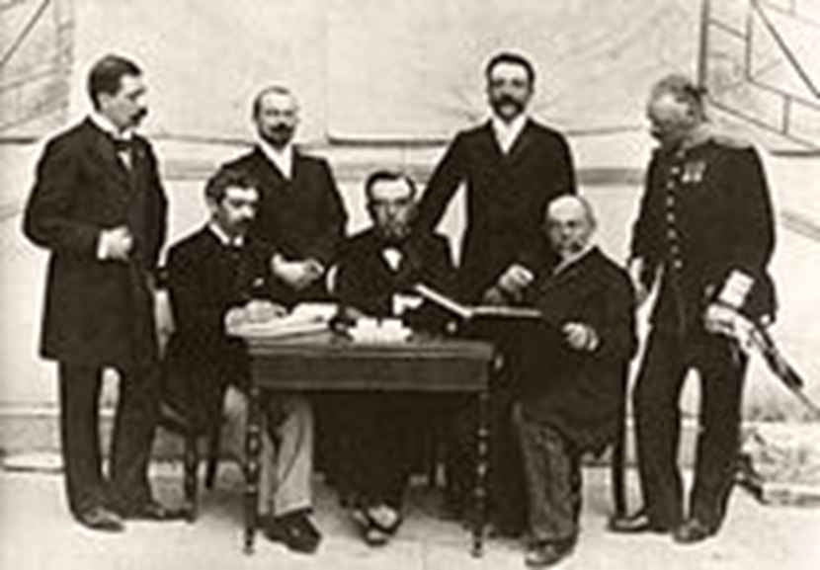
Перший українець в МОК
У 1896 році Олексій Дмитрович став свідком перших Олімпійських Ігор, після повернення з яких він видав книгу «Афіни навесні 1896 року». Перебуваючи в Афінах і усвідомлюючи всю значимість і урочистість всього того, що довелося побачити, він разом з тим відчував глибоке розчарування і гіркоту за те, що в числі учасників Олімпіади не було жодного представника Росії.
У 1898 році , Бутовський інформує Кубертена про спроби створення Російського олімпійського комітету.
Члени МОК 1896 року. 2-й справа Олексій Бутовський

Slide 7
У 1900 р. він вийшов зі складу МОК, не домігшись створення в Росії Національного олімпійського комітету. Російського імператора, як і Німецького, не цікавили відроджувані в той час олімпійські ідеї.
Однак після виходу зі складу МОК, він багато років продовжував залишатися активним провідником ідей олімпізму у Росії і брав участь у міжнародних форумах і конгресах з проблем фізичного виховання і спорту, активно пропагував олімпійські ідеї в нашій країні, доводячи необхідність участі Росії в міжнародному олімпійському русі та створення національного олімпійського комітету.
Брав участь в шести Олімпійських конгресах.

Slide 8
НАГОРОДИ
За заслуги перед вітчизною генерал-лейтенант Олексій Бутовський був нагороджений орденами :
Олександра Невського,
Білого Орла,
Святого Володимира,
Святого Станіслава,
Командорського Хреста грецького Ордена Спасителя та інших високих нагород.

Slide 9
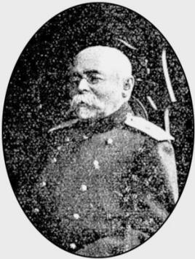
Був одружений на дочці купця Горохова - Ганні Василівні, дітей не мав, в останні роки життя втратив зір і свої тексти диктував Ганні Василівні.
Олексій Дмитрович Бутовський помер 25 лютого 1917 року в Петрограді, у званні генерал-лейтенанта і був похований на Новодівочому кладовищі.
Кончина Бутовського пройшла непоміченою бо час був в країні неспокійний.
Залишив понад 70 робіт з фізичного виховання та його історії.

Slide 10
РОБОТИ
"Роки мого навчання в Петровському-Полтавському кадетському корпусі ".
" Досвід керівництва для навчання плаванню в кадетських корпусах ".
" Питання шкільної гігієни і фізичного виховання на міжнародних конгресах в 1910 р. ".
"Афіни навесні 1896 року (Про перші олімпійські ігри )".
" Записки з історії та методиці тілесних вправ ".
" Прекратившийся рід "- «Журнал Русская старина», жовтень, 1915 р., де описує рід Райзерів, зокрема про свого дядька Олексія Степановича Райзера. Мати А. Д. Бутковського - Надія Степанівна Райзер, а не Надія Степанівна Корнєва. Кореневі були родичами Бутовського по лінії Вільгельма Вікентьевітча Райзера.
"У рідному гнізді " (Літопис роду Бутовського ).
"Проект інструкції для викладання танців в кадетських корпусах ".
"Польова гімнастика у державах Західної Європи".
Написав також багато статей для журналів і газет.
"Війна і військовий побут у роботах Калло і його сучасників".
"Питання фізичного виховання і спорту на Міжнародному конгресі в Брюсселі, влітку 1905 р.".

Slide 11
ПАМ'ЯТЬ
У Санкт-Петербурзі, 23 липня 1994 року, до відкриття III Ігор Доброї волі та у зв'язку із сторіччям Міжнародного олімпійського комітету, президентом МОК Х. А. Самаранчем і президентом Олімпійського комітету Росії Віталієм Смирновим на головних сходах стадіону імені С. М. Кірова були встановлені бронзові погруддя П'єра де Кубертену і О. Д. Бутовського, виконані народним художником, академіком Михайлом Костянтиновичем Анікушиним і архітектором В'ячеславом Борисовичем Бухаевим. Потім прибраний на склад. Проте 6 квітня 1996 року, у зв'язку із сторіччям Олімпійського руху, був знову встановлений біля стадіону, а згодом у 2000 р. знову прибраний в приміщення адміністрації стадіону ім. С.М. Кірова. В даний час перебуває в «запасниках» Національного державного університету фізичної культури, спорту і здоров'я імені П. Ф. Лесгафта (НГУ).
З 22 червня 2008 року ім'я Олексія Бутовського носить стадіон «Ворскла» у Полтаве.Перед входом на який розташований монумент В основі композиції якого - п'ять олімпійських кілець, виготовлених із сталі і вита залізна стрічка з написом «Стадіон« Ворскла »імені А. Бутовського », а 4 липня 2008 року під час урочистих заходів, присвячених 170-річчю з дня народження Олексія Бутовського було відкрито погруддя Олексія Дмитровича.

Slide 12
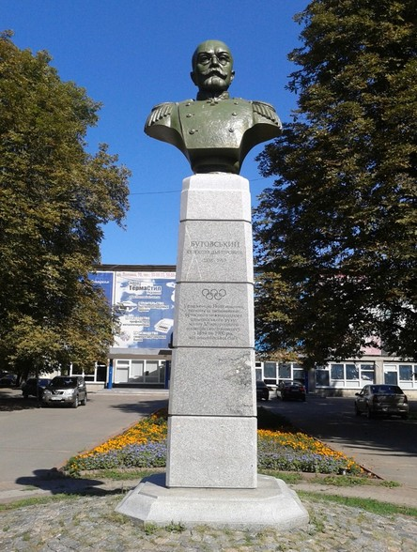
«Спортивний генерал»
З 22 червня 2008 року ім'я Олексія Бутовського носить стадіон «Ворскла» у Полтаве. Перед входом на який розташований монумент в основі композиції якого - п'ять олімпійських кілець, виготовлених із сталі і вита залізна стрічка з написом «Стадіон« Ворскла» імені О. Бутовського », а 4 липня 2008 року під час урочистих заходів, присвячених 170-річчю з дня народження було відкрито погруддя Олексія Дмитровича.
"Колись і про мене згадають мої нащадки"
Слова належать видатному міжнародному спортивному діячеві,одному з ініціаторів відродження сучасних Олімпійських ігор, члену першого складу Міжнародного Олімпійського Комітету (МОК) 1894 р., генерал-лейтенанту, вченому-педагогу Олексію Дмитровичу Бутовському.

